Slide 1
Økonomien svinger
Økonomi er ligesom livet. Det går op og ned. Længere er den ikke.
Man kalder det for konjunkturer. Det vil sige, at vi kommer til at opleve opsving og kriser. Det kan ikke undgås.
Vi vil helst undgå kriser, fordi det kan betyde, at folk mister deres arbejde og går fra hus og hjem. Det er ikke godt for nogen.

Slide 2
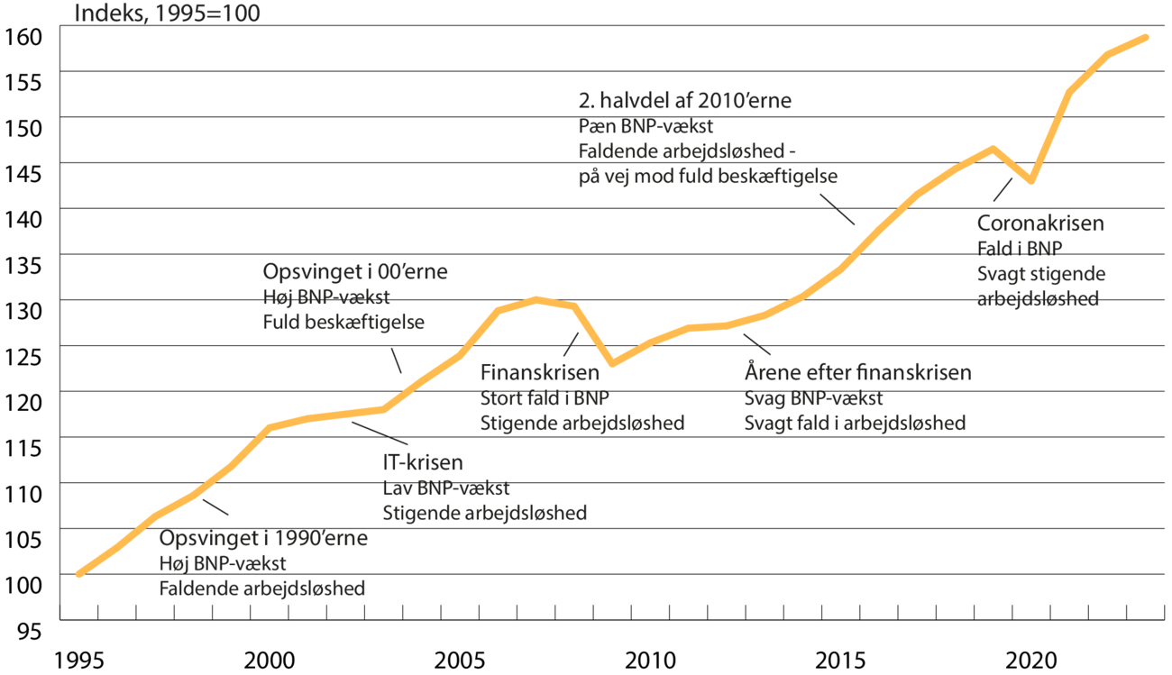
Økonomien svinger
Udviklingen i det danske BNP
Det danske BNP stiger i gennemsnit 1,5-2 pct. om året i gennemsnit.
  De seneste år omkring 1,5 %.
  I løbet af 45 år vil produktionen være vokset til det dobbelt.
  Hvert år producerer vi mere end året før.
BNP er jo et udtryk for velstand. Derfor stiger vores velstand også.

Slide 3
Økonomien svinger
Hvordan var det nu lige med BNP? Hvad er det?
Hvad er skyggesiderne af BNP?
Hvad er det, vi ikke ved noget om, når vi taler BNP?

Slide 4
BNP: Stigning i produktion – økonomisk vækst
  Stigning i produktionen. Stigning i BNP. Den erhvervsmæssige produktion.
  Tager ikke højde for:
      Hjemmeproduktion
      Den sociale fordeling af produktionen
      Den geografiske fordeling af produktion
      Aftryk på naturen.

Slide 5
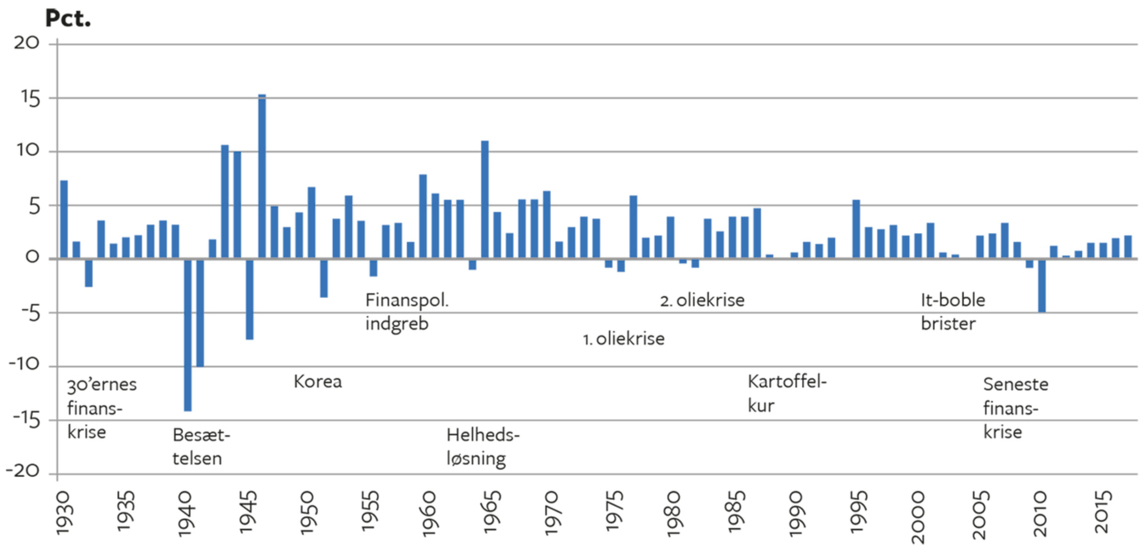
Økonomisk vækst. Årlig BNP-stigning i Danmark 1930-2017 (faste priser)

Slide 6
Økonomisk vækst. Danmarks bruttonationalprodukt 1966-2017

Slide 7
Økonomien svinger
Hvad skyldes stigningen i BNP?
    Flere maskiner til at producere varerne (robotter og computere).
    Arbejdskraften bliver dygtigere og dygtigere → længere uddannelser.
    Befolkningen er vokset.

Slide 8
Økonomien svinger
EFFEKTIVITET (ARBEJD, ARBEJD, ARBEJD)
Selvom vi ikke rigtigt bliver flere i dag, stiger BNP, fordi vi bliver mere effektive.
  Arbejdskraften bliver dygtigere og dygtigere. Den bliver mere effektiv.
  Maskinerne bliver mere effektive.

Slide 9
Økonomien svinger
DER ER ET STOR MINUS!
Stigningen i BNP sker ikke regelmæssigt med en vækst på 1,5-2 % om året.
    Nogle år stiger BNP med 3 %, med 1 %. Sågar kan BNP falde. Det gjorde den under finanskrisen med 5 %.

Slide 10
Udviklingen i det danske BNP

Slide 12
Økonomien svinger
Højkonjunktur/økonomisk opsving:
  BNP stiger med mere end 1,5 % om året (over gennemsnitsvæksten).
  Arbejdsløsheden falder
  Importen stiger, fordi er penge til købe udenlandske varer.

Slide 13
Økonomien svinger
Lavkonjunktur/økonomisk krise
  BNP stiger svagt med mindre end 1,5 % om året (under gennemsnitsvæksten).
  Arbejdsløsheden stiger
  Importen falder, fordi udenlandske varer for det meste er dyrere.

Slide 14
Økonomien svinger

Slide 15
Økonomien svinger
Hvad er det, der får samfundsøkonomien til at gå op og ned?
Efterspørgslen!

Slide 16
Økonomien svinger
Efterspørgslens rolle:
  ”Når efterspørgslen er lille – når folk ikke køber nok varer – falder afsætningen, og virksomhederne må fyre folk. Arbejdsløsheden stiger, og BNP falder.”
  Påvirker nogle af de vigtige samfundsøkonomiske mål, nemlig arbejdsløshed, betalingsbalance og den økonomiske vækst.

Slide 17
Økonomien svinger
Årsager til mindre efterspørgsel:
  Folk sparer mere op, end de plejer. (Nervøs for fremtiden)
  Virksomhederne ser mørkt på fremtiden (færre investeringer)
  Udenlandske firmaer dropper køb i Danmark (udenlandske kriser, boykots, etc.)

Slide 18
Økonomien svinger
Efterspørgslens rolle

